Slide 1
Digital Twins: Tygron, Les 7
Rotterdam, 00 januari 2007
2022 - 2023

Slide 2
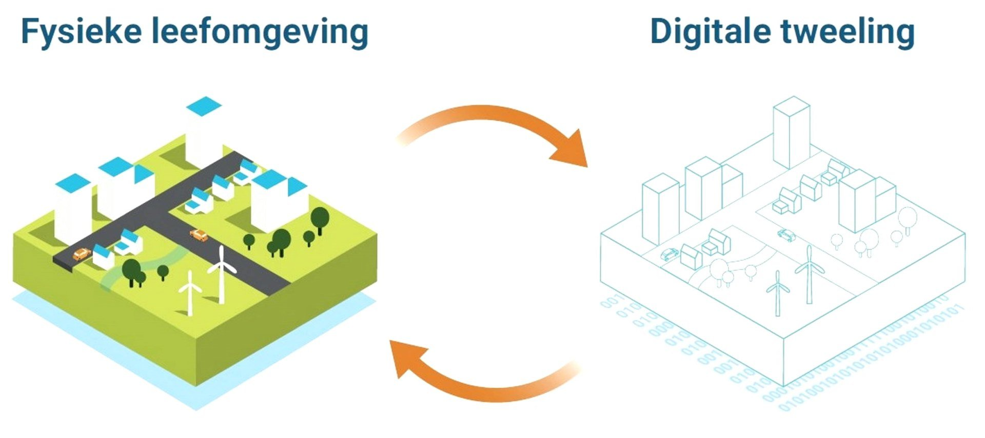
Leerdoelen
Leerdoelen:
Leren wat een digital twin (DT) is
Welke informatie kan een DT bevatten
Hoe bouw je een DT?
Leren werken met een DT:
Welke berekeningen kunnen er worden gedaan met een DT?
Wat zijn praktijkvoorbeelden van de inzet van een DT?
Basiskennis van klimaatadaptatie
Basiskennis krijgen over overstromingen, extreme neerslag, hittestress en droogte
Gevolgen van klimaatverandering in de stad
Mogelijke oplossingen tegen overstromingen, extreme neerslag, hittestress en droogte in de stad
GeoInfo. (2021). Op weg met een Digital Twin. https://www.geobimexperts.nl/blog/op-weg-met-digital-twin

Slide 3
Planning

Slide 4
Vandaag
Terugkoppeling vorige les: hoe staat het met jullie modellen?
Werken met QGIS
Starten met presentatie en memo

Slide 5
Terugkoppeling vorige les: hoe staat het met jullie modellen?
Even een ronde langs alle laptops:
Wat heb je gevonden?
Wat zijn de resultaten?
Wat valt je op?

Slide 6
Uitleg eindopdracht
Aan de slag voor de gemeente Rotterdam (opdrachtgever E. Schoor)
De gemeente Rotterdam heeft, middels onderzoek, op een aantal locaties/wijken in de stad geconstateerd dat er sprake is van hittestress.
Aan jullie nu de vraag om onderzoek te doen naar mogelijke maatregelen om deze hittestress te verminderen. Dit doe je in duo’s.
Pak een straat in de wijk Middelland
Eisen/vragen vanuit de gemeente:
Bekijk het effect van de plaatsing van de bomen en het effect op de hitte tijdens de twee windrichtingen
De 200m2 aaneengesloten schaduw is om een koele plek te simuleren (groep bomen).
Het effect van bomen op een looproute zoals in onderstaand onderzoek mag ook.
Wat gebeurt er met de PET op andere plekken buiten de directe invloedkring van de boom?
Tygron NL Geodesign Platform | Wat is de meest effectieve manier van bomen plaatsen om hittestress te verminderen?

Slide 7
Data bekijken in QGIS
QGIS installeren
OpenLayers Plugin
.shp bestanden inladen (wijkgrenzen)
Raster uit Tygron inladen
Zonal Statistics
Kaarten plotten?

Slide 8
Eindproducten KV DT
Ontwerpnota (korte omschrijving van:)
Introductie/probleemstelling
Werkwijze
Resultaten
Discussie
Conclusie
Aanbevelingen
(in max. 4 A4’tjes)
Eindpresentatie (bij de gemeente)
Introductie/probleemstelling
Werkwijze
Resultaten
Discussie
Conclusie
Aanbevelingen
(Mag in PP, maar wees vooral creatief)

Slide 9
Cijfermatrix

Slide 10

Aan de slag!

Slide 11
Deadline concept presentatie en memo
Dinsdag 18-10-2022
Feedback in de laatste les 20-10-2022
Presentatie na de vakantie

Slide 12
Checklist vragen gemeente
Bekijk het effect van de plaatsing van de bomen en het effect op de hitte tijdens de twee windrichtingen
De 200m2 aaneengesloten schaduw is om een koele plek te simuleren (groep bomen).
Het effect van bomen op een looproute zoals in onderstaand onderzoek mag ook.
Wat gebeurt er met de PET op andere plekken buiten de directe invloedkring van de boom?

Slide 13

Vragen?
Neem gerust contact met mij op: a.j.bruijns@hr.nl Lesdoelen behaalt?
Aan de slag met de eindopdracht
Voor volgende week: bezoek jullie projectgebied en maak een begin met de eindopdracht

